Slide 1
HIRAGANA
ものがたり
すべりだい
できごと
ちゅうもく
わかもの
けっきょく
にゅうがく
びみょう

Slide 2
KATAKANA
ブラウザー
ポケット
ロッカー
チェック
ファイル
ニュース
シャワー
カメラ
テレビ
アメリカ
ピアノ
ポテト

Slide 3
第１課
LESSON 1
はじめまして
Hajimemashite

Slide 4

新しい言葉
NEW WORDS
あたら こと ば
MẪU CÂU CƠ BẢN NHẤT TRONG
TIẾNG NHẬT
新しい文型
NEW GRAMMAR
あたら ぶんけい

Slide 5
Mẫu câu
Ｓは Ｎです。
- Câu danh từ (A, B đều là danh từ)
TRỢ TỪ
- Xác định chủ ngữ
- Đọc là [wa]
- Thể khẳng định, thời hiện tại, tương lai
- Thể hiện sự lịch sự
- Xác định thể (khẳng định) & thời (hiện tại, tương lai) của câu
- Cách nói lịch sự
わたしは きょうしです。
Tôi là thầy giáo.
DANH TỪ
VỊ NGỮ

Slide 6
おしごとは（なんですか）。
わたしはNgheです。
だいがくせい
きょうし
ぎんこういん
かいしゃいん
エンジニア

Slide 7
おくにはどちらですか。
ベトナムです
Nuocです。

Slide 8
おなまえは。
Tenです

Slide 9
あのひとはだれですか。
どなたですか。
Tenさんです。
Ten＋chuc danhです.
Nhiせんせいです。

Slide 10
Tôi là người Việt Nam.
わたしは ベトナムじんです。
Chúng tôi là học sinh.
わたしたちは がくせいです。
Người kia là người Nhật.
あのひとは にほんじんです。
Bạn Linh là nhân viên văn phòng.
Linhさんは かいしゃいんです。

Slide 11
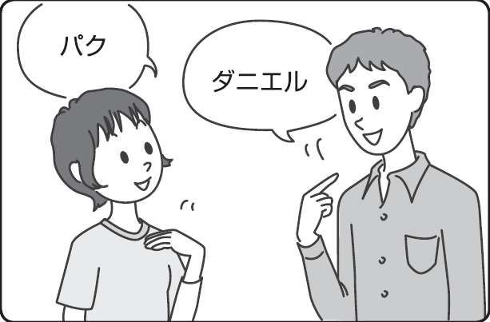
ỨNG DỤNG
はじめまして。わたしは パクです。
よろしくおねがいします。
A
はじめまして。（わたしは）ワンです。
こちらこそ よろしくおねがいします。
B

Slide 12
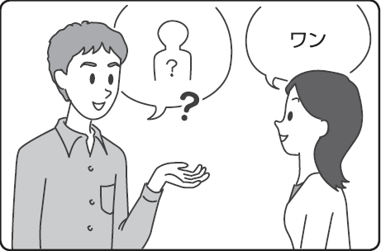
はじめまして。わたしは パクです。
よろしくおねがいします。
ỨNG DỤNG
A
はじめまして。
こちらこそ よろしくおねがいします。
B
Cách hỏi tên
A
あのう、すみません。おなまえは？
B
ワンです。よろしくおねがいします。

Slide 13
１．Câu hỏi có NVT( なん・だれ＝どなた・どちら)
2. Câu hỏi có はいORいいえ

Slide 14
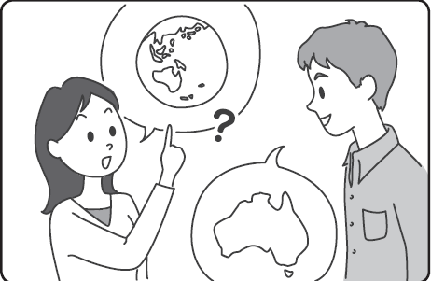
はじめまして。わたしは パクです。
よろしくおねがいします。
ỨNG DỤNG
A
Cách hỏi quốc gia
B
パクさん、おくには どちらですか。
A
かんこくです。
Câu đối đáp rất hay được sử dụng
B
そうですか。

Slide 15
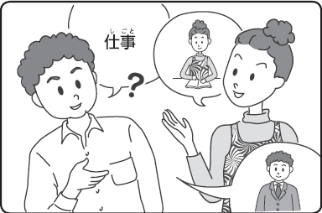
Cách hỏi công việc
ỨNG DỤNG
A
Bさん、おしごとは？
B
わたしは かいしゃいんです。
A
そうですか。

Slide 16
Ｓ１ は Bです
Ｓ２ も Bです。
Mẫu câu
Bạn Nam là người Việt Nam.
Trợ từ [も] được dùng thay cho [は] khi 2 đối tượng có cùng chung tính chất
ナムさんは ベトナムじんです。
Tôi cũng là người Việt Nam.
も
わたしは ベトナムじんです。

Slide 17
Aは Bでは ありません。
Mẫu câu
Aは Bじゃ ありません。
- Câu danh từ (A, B đều là danh từ)
- Thể phủ định, thời hiện tại, tương lai
- Cách nói lịch sự
- Thể hiện sự lịch sự
- Xác định thể (khẳng định) & thời (hiện tại, tương lai) của câu
わたしは きょうしです。
Tôi là thầy giáo.
わたしは きょうしでは ありません。
じゃありません。
Tôi không phải là thầy giáo.
- Thể hiện sự lịch sự
- Xác định thể (phủ định) & thời (hiện tại, tương lai) của câu

Slide 18
Mẫu câu
Ｓは Bですか。
- Câu danh từ (A, B đều là danh từ)
Thêm vào cuối bất kỳ một câu nào để biến câu đó thành CÂU HỎI
- Câu nghi vấn (có/không), thời hiện tại, tương lai
- Cách nói lịch sự
Namさんは せんせいですか。
Bạn Nam là thầy giáo à/phải không?

Slide 19
Bạn Lan có phải là học sinh không?.
Lanさんは がくせいですか。
Vâng, (bạn Lan) là học sinh
はい、（Lanさんは）がくせいです。
Vâng, (bạn Lan) là học sinh
はい、そうです。

Slide 20
Bạn Lan có phải là học sinh không?.
Lanさんは がくせいですか。
Không, (bạn Lan) không phải là học sinh
いいえ、（Lanさんは）がくせいじゃありません。
Không, không phải vậy
いいえ、ちがいます。

Slide 21
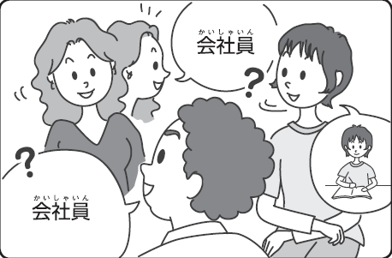
ỨNG DỤNG
A
Bさんは がくせいですか。
B
はい、（わたしは）がくせいです。
B
いいえ、（わたしは）がくせいじゃありません。
かいしゃいんです。

Slide 22
わたし
がくせい
FPTだいがく
Trợ từ “NO”, nghĩa là “của”, diễn đạt ý : thuộc về đất nước,
tổ chức nào
わたしは がくせいです。
わたしは FPTだいがくの がくせいです。
Kimさん
かいしゃいん
Toyota
Kimさんは かいしゃいんです。
Kimさんは Toyotaの しゃいんです。

Slide 23
第１課
LESSON 1
summary
おなまえは？
AはBです。
Aは～のBです。
おしごとは？
AはBでは／じゃありません。
おくちはどちらですか。
AはBですか。

Slide 24
第１課 LESSON 1
はじめまして
Hajimemashite
パート
PART
２

Slide 25
HIRAGANA
せっきょく
りょきゃく
あねったい
ちょうちん
しゃりょう
よっぱらい

Slide 26
KATAKANA
マラソン
メッセージ
カリキュラム
タイトル
マイク
エアコン
チャット

Slide 27
LESSON 1 PART 1 REVISION
はじめまして
わたしはNhiです。
ベトナムじんです。
FPTだいがくのがくせいです。
どうぞよろしくおねがいします

Slide 28
いち；に；さん；よん/し；ご
ろく；なな/しち；はち；きゅう/く；じゅう

Slide 29
あなたのたんじょうびはいつですか。
おたんじょうびはいつですか。

Slide 30


How to say about
your age
～さい
さい
１
１さい
いっさい
８
８さい
はっさい
なんさい
１０
１０さい
じゅっさい
おいくつ
２０
２０さい
はたち

Slide 31
ことしは、なんさいですか。
Tuoiです
ことしは、おいくつですか。
Tuoiです

Slide 32
がつ
～月
MONTHS OF THE YEAR
February January March April May June July August September November December
なんがつ
なんがつ
いちがつ
にがつ
さんがつ
しがつ
ごがつ
ろくがつ
1月
2月
3月
4月
5月
6月
しちがつ
はちがつ
くがつ
じゅうがつ
じゅういちがつ
じゅうにがつ
7月
8月
9月
10月
11月
12月

Slide 33
～日
にち
DAYS OF THE MONTH
なんにち
なんにち
ついたち
ふつか
みっか
よっか
いつか
むいか
なのか
ようか
ここのか
とおか
1日
2日
3日
4日
5日
6日
7日
8日
9日
10日
じゅうよっか
じゅうしちにち
はつか
にじゅうよっか
14日
17日
20日
24日

Slide 34
11日：じゅういちにち
14日：じゅうよっか
17日：じゅうしちにち
1９日：じゅうくにち
20日：はつか

Slide 35
誕生日
たんじょうび
ASK
おたんじょうびはいつですか。
When’s your birthday?
…My birthday is 31/07
～Thang～ngàyです。
ANSWER
～がつ～にし・かです。

Slide 36
SELF-INTRODUCTION
はじめまして
わたしはNhiです。
ベトナムじんです。
FPTだいがくのがくせいです。
16さいです。
どうぞよろしくおねがいします
Hi, everybody
I’m Minh.
I’m Vietnamese.
I’m student of FPT University.
I’m 16 years old.
Nice to meet you!

Slide 37
第１課 LESSON 1
はじめまして
Hajimemashite
パート
PART
３

Slide 38
REVISION
自己紹介
じ こ しょう かい
Ji ko shō kai
Self-introduction

Slide 39


しゅみは なんですか。
（しゅみは）どくしょです。
How to say about
your hobbies
趣味
しゅ み

Slide 40

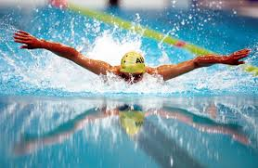
しゅみは なんですか。
すいえいです。
サッカーです。
サッカーと すいえいです。
と
and

Slide 41

Tên tôi là Nhi.
わたしのなまえは ニィです。
Tôi là Nhi, người Việt Nam.
わたしは ベトナムの ニィです。
Năm nay tôi 40 tuổi.
ことし わたしは 40さいです。

Slide 42
Tôi là học sinh trường đại học FPT.
わたしは
FPTだいがくの がくせいです。
Sinh nhật của tôi là ngày 15/4.
わたしの たんじょうびは
５がつ１５にちです。
Sở thích của tôi là du lịch và phim ảnh.
わたしの しゅみは
りょこうと えいがです。

Slide 43

SPEAKING TIME
会話練習
かい わ れん しゅう

Slide 44
Sは Nです。
N ：tên / Nghề / người nước nào
わたしはHanhです。
わたしは学生です。
わたしはベトナム人です。

Slide 45
Sは Nじゃありません。
わたしは学生じゃありません。
わたしは日本人じゃありません。
わたしはHAIじゃありません。

Slide 46
Sは N1のN２です。
わたしはFPT大学の大学生です。
わたしはベトナムのNhiです。

Slide 47
しゅみは N1です。
ｏｒ
しゅみは N1とN2です。
私のしゅみはサッカーです。
わたしのしゅみはりょうりとえいがです。

Slide 48
Ｓ１ は Bです
Ｓ２ も Bです。
Bạn Nam là người Việt Nam.
ナムさんは ベトナムじんです。
Tôi cũng là người Việt Nam.
も
わたしは ベトナムじんです。

Slide 49
1. Tôi là người Nhật
2.Sở thích của tôi là bóng đá và nấu ăn
3.Tôi không phải là satou mà là suzuki

Slide 50
は；と；も；の；か
なん；どこ＝どちら；なんさい＝おいくつ；だれ＝どなた
NVT
Yes/No : はい、いいえ

